Slide 1
Библиотечный урок:
Из истории происхождения письменности и русского алфавита.
Н.В.Жилина, библиотекарь МОУ гимназии № 87
2022
Краснодар

Slide 2
Актуальность: Изучение истории письменности. Цели: Заинтересовать учащихся темой происхождения письменности и русского алфавита, развить интерес к более глубокому изучению русского языка. Задачи: рассмотреть вопросы происхождения письменности и русского алфавита рассказать о том, кто такие братья Кирилл и Мефодий, об их роли в становлении алфавита рассказать об истории становления и исчезновения некоторых старославянских букв.

Slide 3
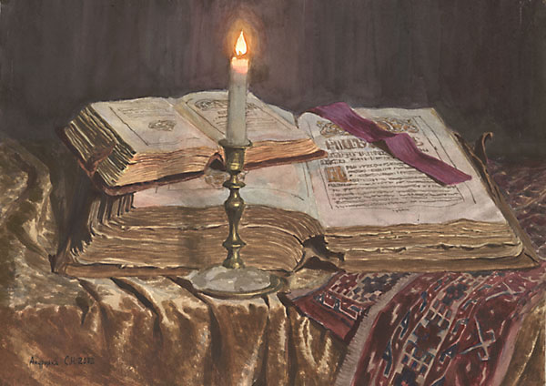
Введение:
Значение письма в истории развития цивилизации трудно переоценить. В языке, как в зеркале, отражен весь мир, вся наша жизнь.
Но искусством письма люди владели не всегда. Это искусство развивалось долго, на протяжении многих тысячелетий.
У учёных нет, к сожалению, единой версии по поводу происхождения первого алфавита.

Slide 4
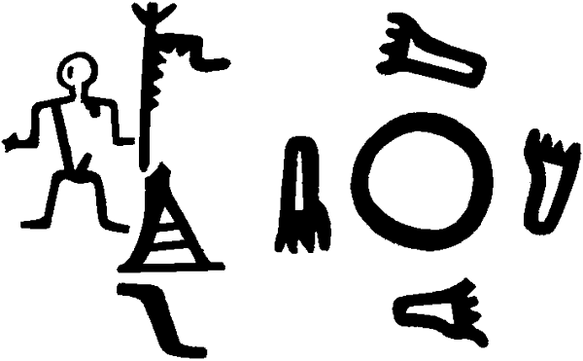
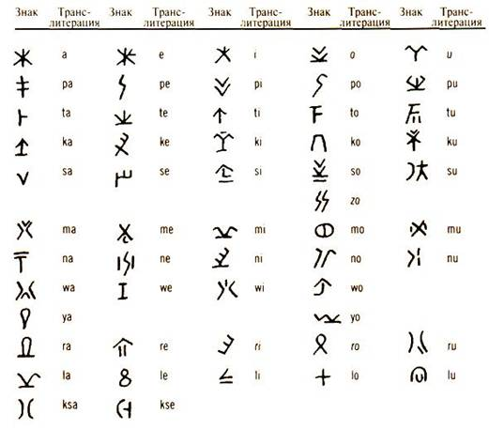
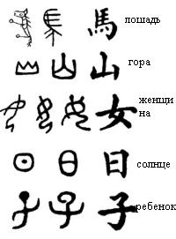
Вначале появилось картинное письмо (пиктография): какое-нибудь событие изображали в виде рисунка, затем стали изображать уже не событие, а отдельные предметы, сначала соблюдая сходство с изображаемым, а затем в виде условных знаков (идеография, иероглифы), и, наконец, научились изображать не предметы, а передавать знаками их названия (звуковое письмо). Первоначально в звуковом письме употреблялись только согласные звуки, а гласные или вообще не воспринимались, или обозначались дополнительными значками (слоговое письмо). Слоговое письмо было в употреблении у многих семитских народов, в том числе и у финикиян. Греки создали свой алфавит на основе финикийского письма, но значительно усовершенствовали его, введя особые знаки для гласных звуков. Греческое письмо легло в основу латинской азбуки, а в IX веке было создано славянское письмо путем использования букв греческого алфавита.
пиктография
звуковое письмо
идеография, иероглифы

Slide 5
Письменные памятники:
Основными источниками при изучении истории русского языка являются его древние письменные памятники. Традиционно считается, что письменность на Руси возникла с принятием христианства, то есть в X веке, однако же есть документы, подтверждающие то, что восточные славяне еще до крещения Руси знали письмо и что древнерусское письмо было буквенным. После крещения на Руси появились рукописные книги, написанные на старославянском языке, занесенные сюда из Византии и Болгарии. Затем стали создаваться древнерусские книги, написанные по старославянским образцам, а позже русские люди начали пользоваться взятой у южных славян азбукой и в деловой переписке.

Slide 6
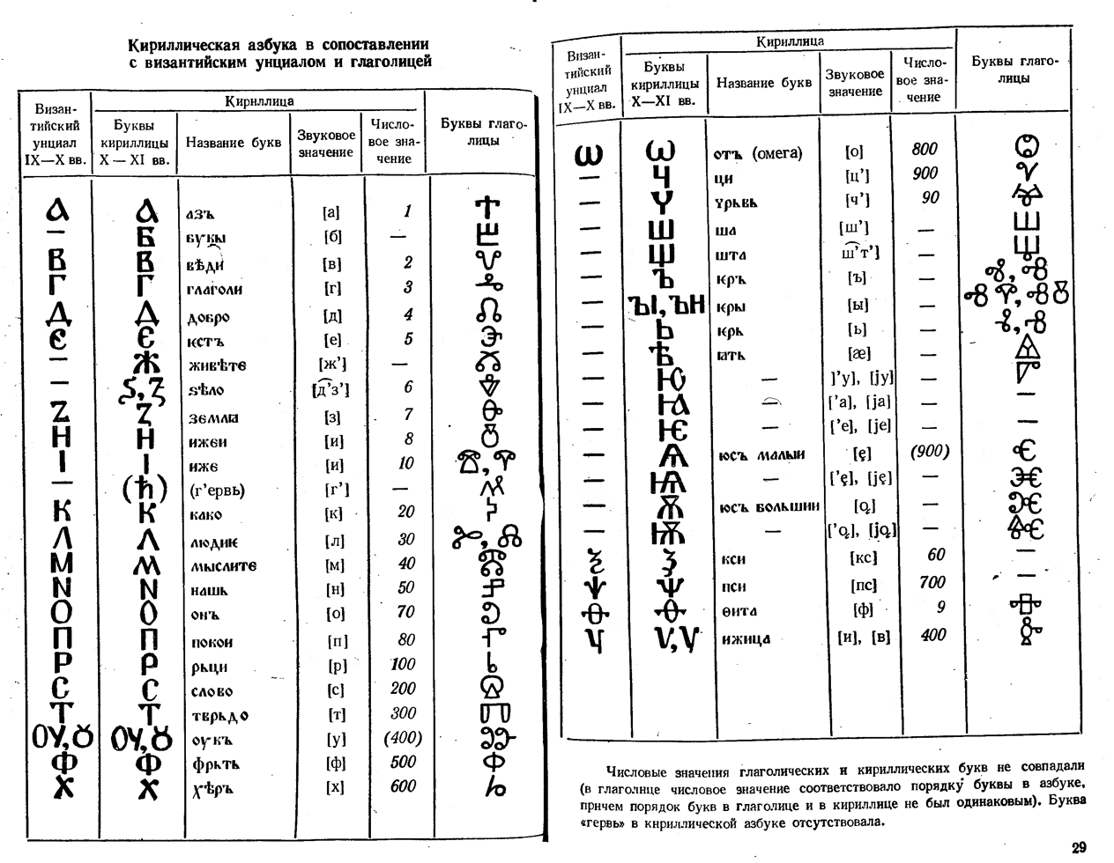
Славянская письменность:
Славянская письменность имела две азбуки: глаголицу и кириллицу. Название глаголица происходит от славянского слова глаголати - говорить. Вторая азбука была названа кириллицей по имени одного из двух братьев - славянских просветителей, живших в IX веке на территории нынешней Болгарии, составителей первого славянского алфавита.
глаголица

Slide 7
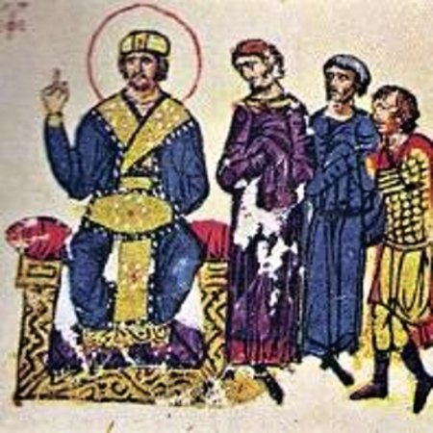
Происхождение алфавита
Около 863 года братья Кирилл и Мефодий из Солуни (Салоники) по приказу византийского императора Михаила III упорядочили письменность для славянского языка. После появления кириллицы, восходящей к греческому уставному (торжественному) письму, развивается деятельность болгарской школы книжников (после Кирилла и Мефодия). Болгария становится центром распространения славянской письменности.
Таким образом, прародительницей русского алфавита является древнерусская кириллица, заимствованная у кириллицы болгарской и распространившаяся после крещения Киевской Руси (988 г.). На тот момент в русском алфавите было, по-видимому, 43 буквы. Позже добавились 4 новые буквы, а 14 старых были в разное время исключены за ненадобностью, так как соответствующие звуки исчезли.
Михаил III

Slide 8
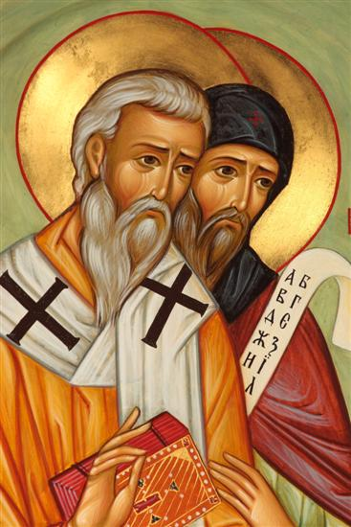
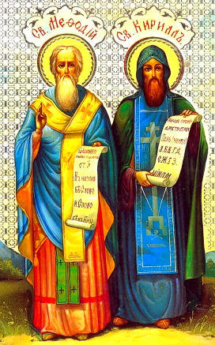
Азбука:
Слово «азбука» - русская переделка греческого слова alfabetos, составленного из названий двух первых букв греческого алфавита – альфа и бета – в славянском варианте аз и буки. Принято считать, что названия славянским буквам придумал создатель славянской азбуки Кирилл в IX веке. Ему хотелось, чтобы само название буквы было не бессмысленным комплексом звуков, а обладало значением. Первую букву он назвал азъ - по-древнеболгарски "я" (поэтому не верьте, что я – последняя буква в алфавите!), вторую – просто "буква" (именно так выглядело это слово в древности – боукы ), третью –веде (от древнего славянского глагола ведети – "знать"). Если перевести на современный русский язык название первых трёх букв этой азбуки, получится "Я букву узнал" ( кстати, попробуйте всю русскую азбуку прочесть как текст – вы увидите, как это интересно). Само слово азбука впервые встречается в памятниках письменности XIII века.

Slide 9
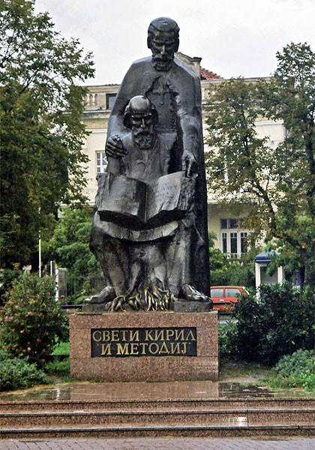
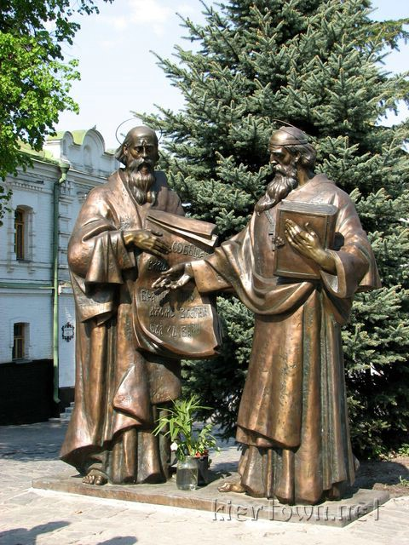
В память о великом подвиге Кирилла и Мефодия 24 мая во всем мире празднуется День славянской письменности.

Slide 10
Азбучные молитвы:
Для изучения и запоминания алфавита была придумана азбучная молитва — одно из самых ранних или даже первое из славянских стихотворений. Такая молитва представляет собой акростих (греч. “край строки”), в котором каждая строка начинается с очередной буквы алфавита.
Ученые считают, что ее написал сам создатель славянской азбуки — святой Кирилл.
Текст молитвы:
Азъ буки веде.
Глаголь добро есте.
Живете зело, земля,
И иже како люди,
Мыслите нашъ онъ покои.
Рцы слово твердо–
Укъ ф?реть херъ.
Цы, черве, шта, ъра юсь яти!
"Современный" перевод послания:
Я знаю буквы:
Письмо –достояние,
Трудитесь усердно, земляне,
И, как подобает разумным людям,
Постигайте мироздание!
Несите слово убеждённо:
Знание – дар Божий!
Дерзайте, вникайте, чтобы
Сущего свет постичь!

Slide 11
Русский алфавит
Ру́сский алфави́т — алфавит русского языка, в нынешнем виде с 33 буквами существующий фактически с 1918 года (официально лишь с 1942 года: ранее считалось, что в русском алфавите 32 буквы, поскольку Е и Ё рассматривались как варианты одной и той же буквы).
Алфавит гораздо старше азбуки. В IX веке азбуки не было, и славяне не имели собственных букв. И поэтому не было и письменности. Славяне не могли написать на своем языке ни книг, ни даже писем друг другу.

Slide 12
Русский алфавит относится к кириллическим алфавитам и на сегодняшний день включает 33 буквы. 21 буква служит для обозначения согласных звуков: б, в, г, д, ж, з, й, к, л, м, н, п, р, с, т, ф, х, ц, ч, ш, щ. Гласные звуки обозначают следующие 10 букв: а, у, о, ы, э, я, ю, ё, и, е. 2 буквы русского алфавита не обозначают звуков: ъ, ь.
Такой вид русский алфавит принял в 1918 году после реформы письменности. Но в то время он включал 31 букву, так как Ё и Й считались вариантами Е и И. Только в 1942 году русский алфавит стал официально состоять из 33 букв.
А а | Б б | В в | Г г | Д д | Е е | Ё ё
Ж ж | З з | И и | Й й | К к | Л л | М м
Н н | О о | П п | Р р | С с | Т т | У у
Ф ф | Х х | Ц ц | Ч ч | Ш ш | Щ щ | Ъ ъ
Ы ы | Ь ь | Э э | Ю ю | Я я

Slide 13
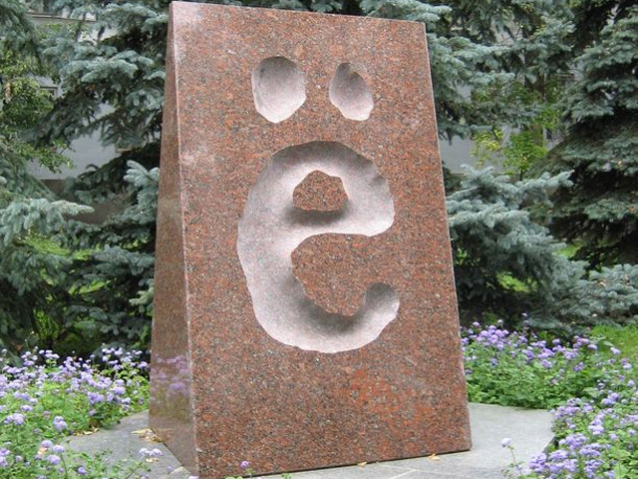
Судьба буквы «ё»:
Судьба буквы «ё» русского алфавита оказалась сложной. В XIX веке единых орфографических правил не существовало, поэтому употребление буквы «ё» на письме поддерживалось немногими. В 1904 году Комиссия по вопросу о русском правописании признала употребление буквы «ё» желательным, но не обязательным. В 1942 г. буква «ё» была «официально признана»: нарком просвещения издал приказ «О введении обязательного употребления буквы «ё» в школьной практике».

Slide 14
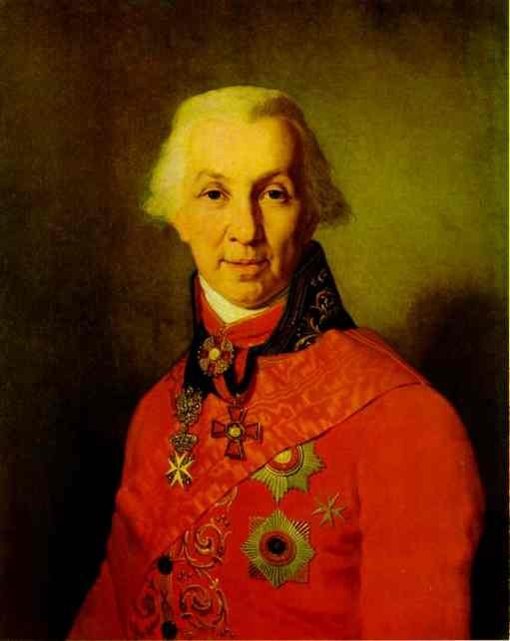
Русский алфавит по праву заслужил внимание стольких реформаторов, ведь по словам великого Г.Р. Державина «Славяно-российский язык, по свидетельству самих иностранных эстетиков, не уступает ни в мужестве латинскому, ни в плавности греческому, превосходя все европейские…»

Slide 15
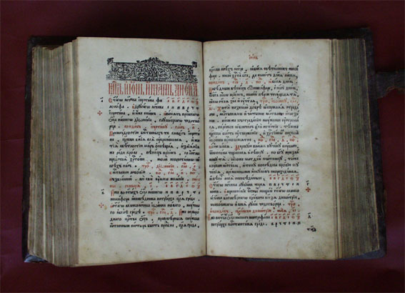
Грамотность высоко ценилась на Руси. Из глубины веков дошли до нас памятники древней русской письменности: церковные книги, своды законов, деловые документы, летописи, литературные произведения. Старейшие сохранившиеся русские рукописные книги относятся к XI веку. Переписывание от руки в Древней Руси было единственным способом "тиражирования" книги и распространения её среди грамотных людей.

Slide 16
Вывод:
Великий русский писатель и историк Н.М. Карамзин сказал: «История ума представляет две главные эпохи: изобретение букв и типографии; все другие были их следствием». Действительно, изобретение письменности – это величайшая информационная революция в истории человечества, ведь основой любой культуры является письменность, появление которой обеспечило накопление знаний и их надёжную передачу потомкам.

Slide 17
Литература:
Вержбитская А. Культурология. Познание. М., 1996 г.
Зыкова М. Большая книга вопросов и ответов. М., 1997.
Истрин В.А. Истоки русской письменности. М., 1988.
Книга – Википедия – Microsoft Internet Explorer. [Электронный ресурс]. - Режим доступа: http://ru.wikipedia.org/wiki/%CA%ED%E8%E3%E0
Литературный энциклопедический словарь/Под общ. ред. В. М. Кожевникова, П. А. Николаева. Редкол.: Л. Г. Андреев, Н. И. Балашов,А. Г. Бочаров и др.-М.: Сов. энциклопедия, 1987. - 752 с.
Новосельцева А.П. История России с древних времен до конца семнадцатого века. М., 1996.
Потапов В.В. Краткий лингвистический справочник. Языки и письменность. М., 1997.
Реформатский А.А. Введение в языкознание. М., 1967 г.
Русский язык. Энциклопедия/Гл. ред. Ю.Н.Караулов. – М.: Большая Российская энциклопедия; Дрофа, 1998.
Языкознание. Большой энциклопедический словарь. – М.: Большая Российская энциклопедия, 1998.
http://yandex.ru/clck/jsredir?from=yandex.ru

